Slide 1

Web网盘
2021

Slide 2
目录
01
02
功能模块划分
系统架构设计
03
04
数据库设计
系统界面设计

Slide 3
01
功能模块划分

Slide 4

功能模块
用户管理模块
文件管理模块
包含文件上传、添加文件夹、下载、删除、重命名、移动、查看详情。
用户注册、登录、注销、修改密码
日志模块
文件共享模块
记录分享的文件（夹）的操作日志，
包含被分享用户对文件（夹）的添加、删除、重命名操作
共享文件（夹）给其他用户，划分仅查看、编辑、管理员三种权限，可对已有分享进行修改，删除

Slide 5
02
系统架构设计

Slide 6
系统架构设计
前端
后端
JQuery3 js库
Bootstrap3 UI框架
font-awesome 图标库
jquery.md5 md5加密库（密码加密）
SpringBoot 后端框架
Hibernate 持久层框架
MySQL 关系型数据库
后端代码共分为三层：
cotroller 控制层处理前端请求
service 服务层整合dao层方法
dao 操作数据库
前后端通信
通过ajax以json格式通信

Slide 7
03
数据库设计

Slide 8
数据库设计
数据库共有：
user 用户信息表
file 文件信息表
user_file 用户文件信息表
file_share 文件分享信息表
log 日志信息表

Slide 9
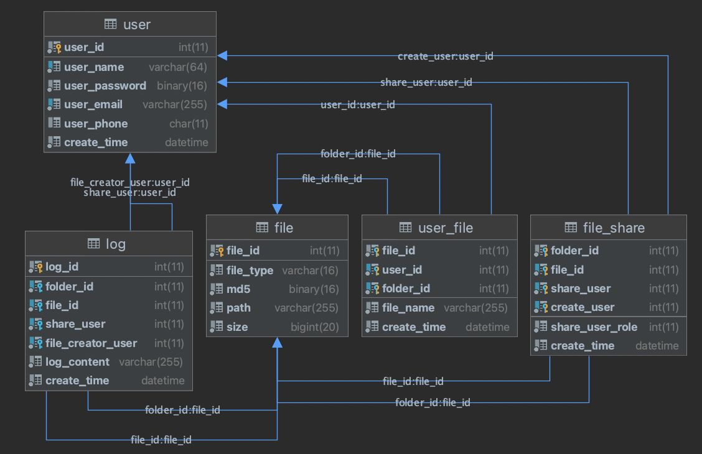
数据库ER图

Slide 10
user 用户信息表
数据表详情（1）
字段名 | 类型 | 长度 | 约束 | 备注
user_id | INT |  | 主键 | 用户id,自增
user_name | VARCHAR | 64 | 非空、唯一 | 用户名
user_password | BINARY | 16 | 非空 | 用户密码
user_email | INT | 255 | 非空、唯一 | 用户邮箱
user_phone | CHAR | 11 |  | 用户手机号
create_time | DATETIME |  | 非空 | 创建时间，自动生成
user
用户信息表
字段名 | 类型 | 长度 | 约束 | 备注
file_id | INT |  | 主键 | 文件id,自增
file_type | VARCHAR | 16 | 非空 | 文件类型
md5 | BINARY | 16 | 非空 | 文件md5值
path | VARCHAR | 255 | 非空 | 文件储存路径
size | BIGINT |  | 非空 | 文件大小（字节）
file
文件信息表

Slide 11
数据表详情（2）
user_file用户文件信息表
字段名 | 类型 | 长度 | 约束 | 备注
file_id | INT |  | 非空，文件表file的外键，与user_id、folder_id一同为主键 | 文件id
user_id | INT |  | 非空，用户表user的外键 | 用户id
folder_id | INT | 16 | 非空，文件表file的外键 | 所属文件夹id
filename | VARCHAR | 255 | 非空 | 文件名
create_time | DATETIME |  | 非空 | 创建时间，自动生成

Slide 12
数据表详情（3）
字段名 | 类型 | 长度 | 约束 | 备注
folder_id | INT |  | 非空，文件表file的外键，与file_id、share_user、create_user一同为主键 | 所属文件夹id
file_id | INT |  | 非空，文件表file的外键，与folder_id、share_user、create_user一同为主键 | 文件id
share_user | INT |  | 非空，用户表user的外键 | 被分享者的用户id
share_user_role | INT |  | 非空 | 被分享用户的角色（0仅查看，1编辑者，2管理员）
create_user | INT |  | 非空，用户表user的外键 | 分享者的用户id
create_time | DATETIME |  | 非空 | 创建时间，自动生成
file_share
文件分享信息表

Slide 13
数据表详情（4）
user用户信息表
字段名 | 类型 | 长度 | 约束 | 备注
log_id | INT |  | 非空，主键 | 日志id,自增
folder_id | INT | 64 | 非空，文件表file的外键 | 所属文件夹编号
file_id | INT | 16 | 非空，文件表file的外键 | 文件编号
share_user | INT | 255 | 非空，用户表user的外键 | 被分享者用户编号
file_creator_user | INT | 11 | 非空，用户表user的外键 | 创建者用户编号
log_content | VARCHAR | 255 | 非空 | 日志内容
create_time | DATETIME |  | 非空 | 创建时间，自动生成

Slide 14
04
系统界面设计

Slide 15
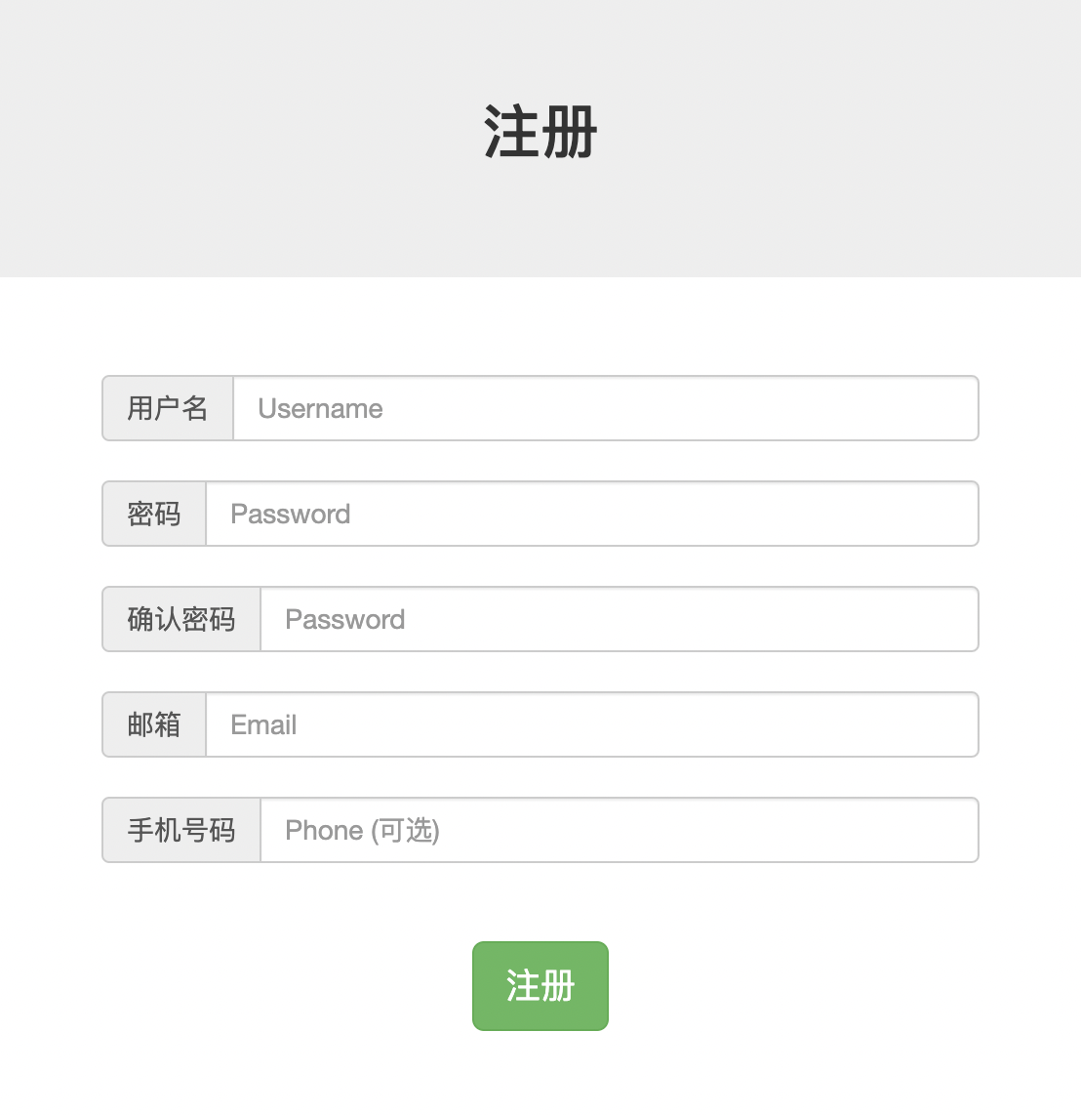
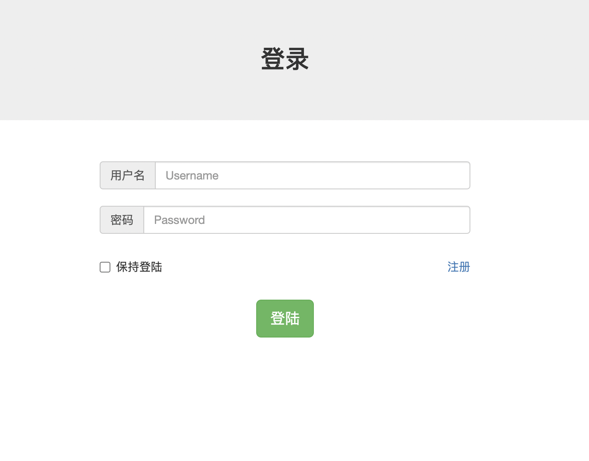
注册页，登录页
阐述主要内容，也可以将文本内容复制进来，选择只保留文本格式即可。

Slide 16
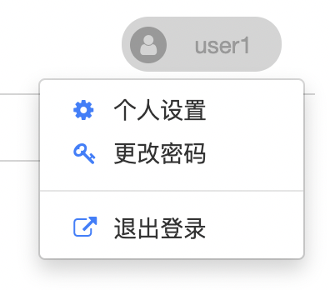
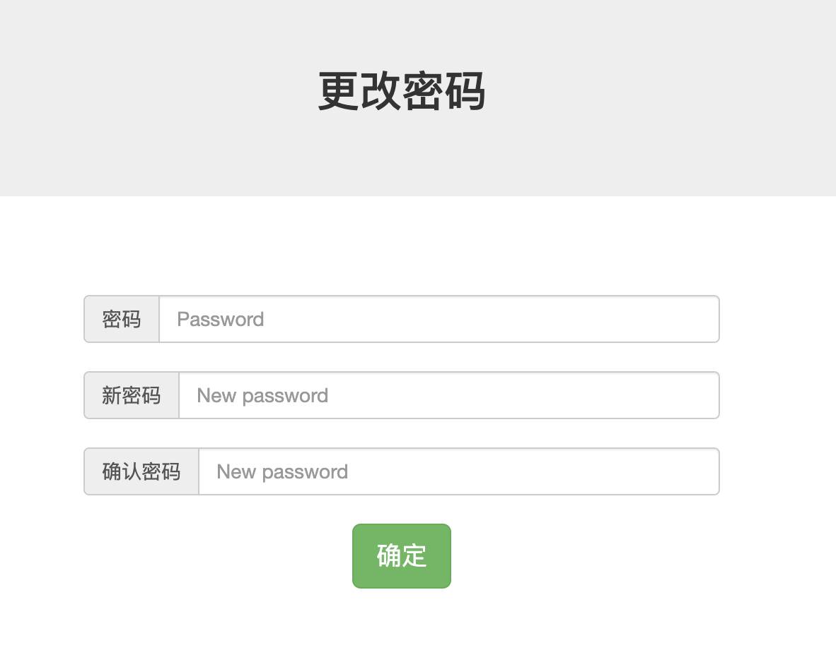
退出登录菜单，修改密码页
阐述主要内容，也可以将文本内容复制进来，选择只保留文本格式即可。

Slide 17
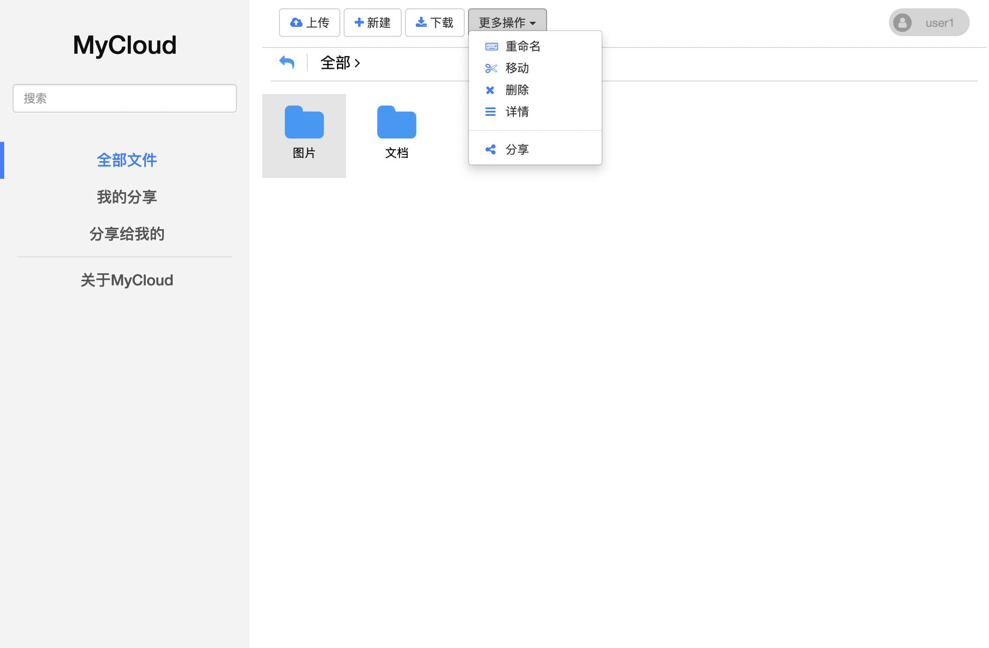
首页
阐述主要内容，也可以将文本内容复制进来，选择只保留文本格式即可。

Slide 18
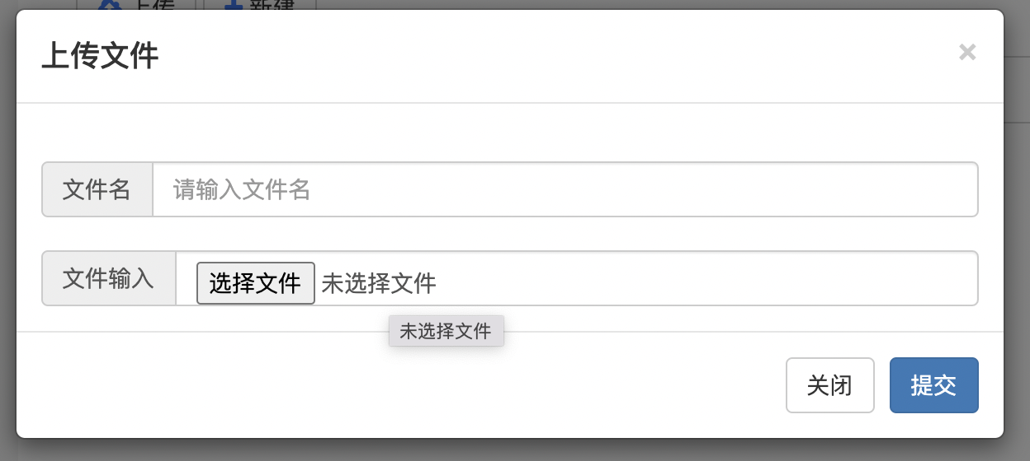
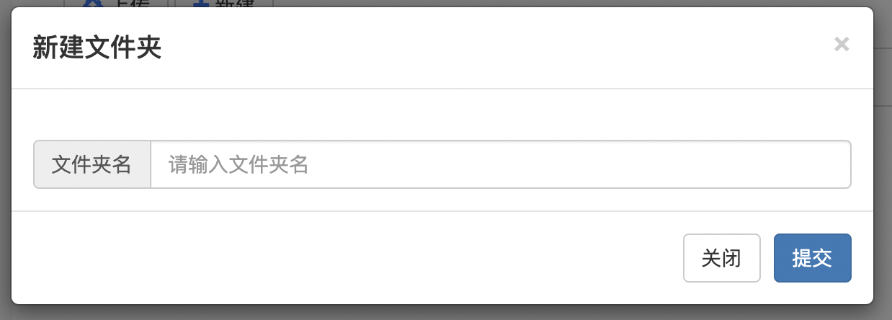
上传文件弹窗，新建文件夹弹窗
阐述主要内容，也可以将文本内容复制进来，选择只保留文本格式即可。

Slide 19
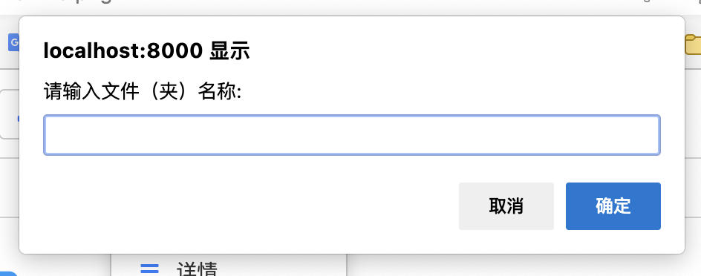
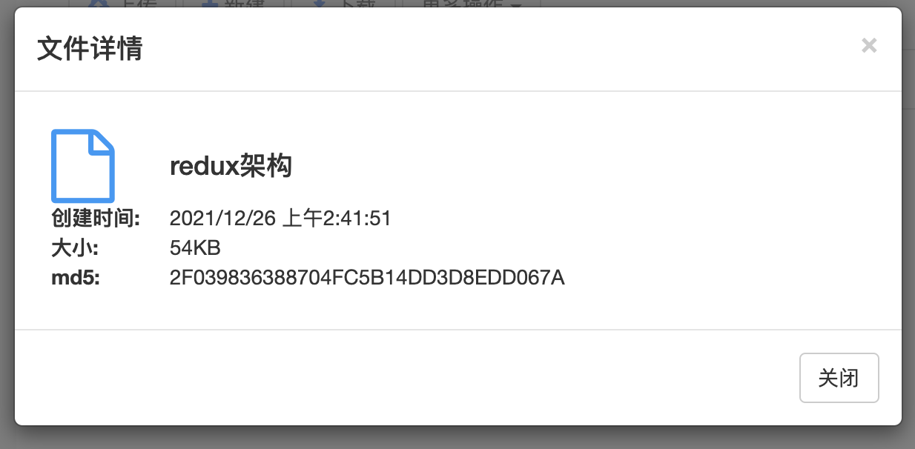
重命名弹窗，文件详情弹窗
阐述主要内容，也可以将文本内容复制进来，选择只保留文本格式即可。

Slide 20
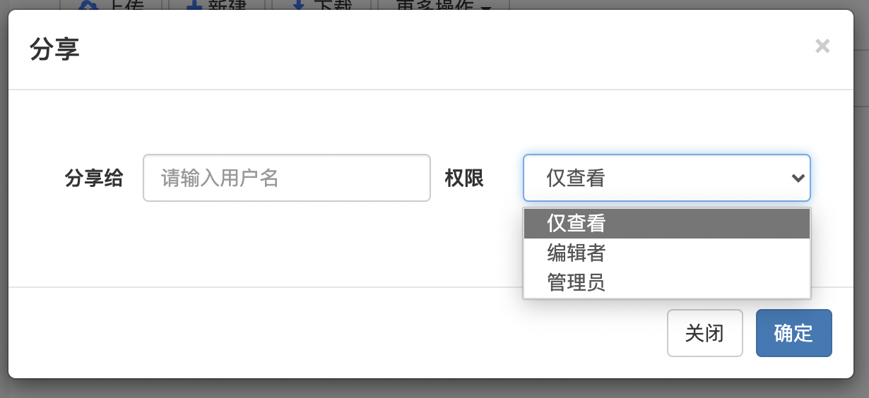
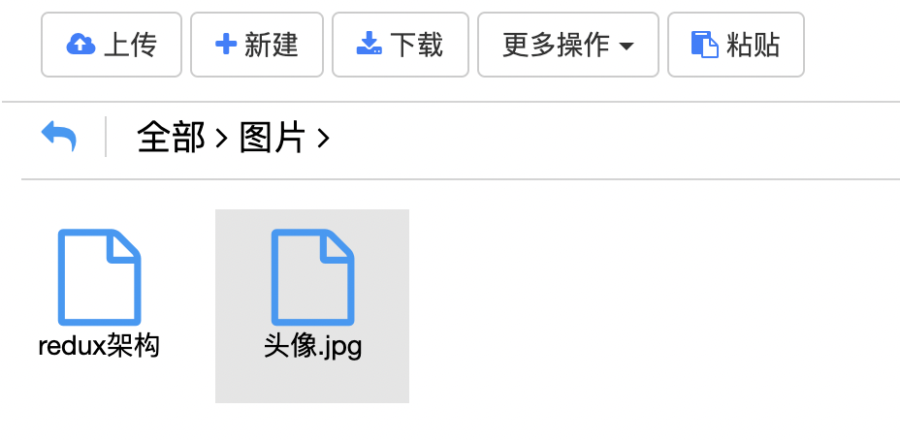
文件（夹）分享弹窗，粘贴弹窗
阐述主要内容，也可以将文本内容复制进来，选择只保留文本格式即可。

Slide 21
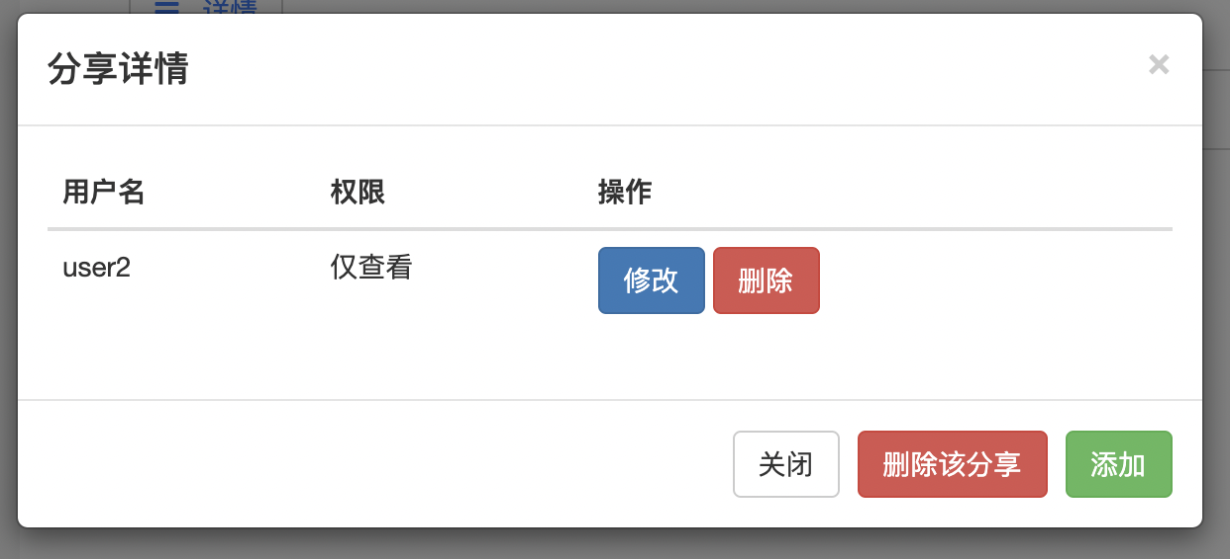
分享管理弹窗弹窗
阐述主要内容，也可以将文本内容复制进来，选择只保留文本格式即可。

Slide 22
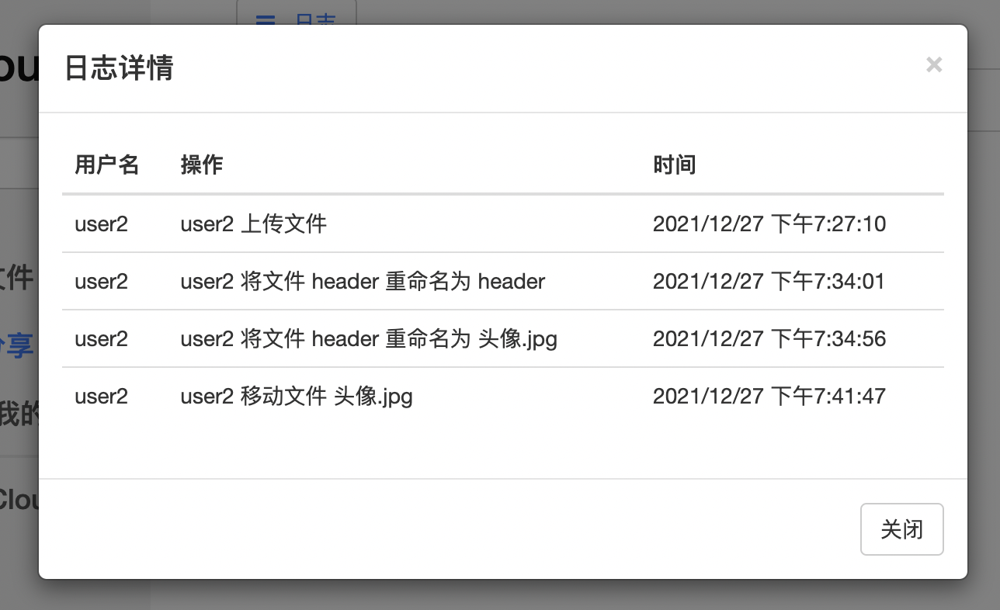
日志弹窗
阐述主要内容，也可以将文本内容复制进来，选择只保留文本格式即可。

Slide 23
分享管理弹窗弹窗
阐述主要内容，也可以将文本内容复制进来，选择只保留文本格式即可。

Slide 24
谢谢观看

